Slide 1
ألعاب القوى

Slide 2
العدو
الهدف من المسابقة قطع المسافة بأقل وقت ممكن.
الزمن هو نتيجة مسافة السباق و متوسط سرعة العداء.
سرعة العداء هي حاصل ضرب خطوة العداء في سرعة ترددها.
( الخطوة هي من ملامسة عقب القدم اليمنى الأرض الى ملامسة عقب القدم اليسرى الأرض) مقارنة مع المشي!
الزيادة في السرعة تأتي من خلال التغيير في عنصر بنسبة اقل او اكثر من العنصر الآخر. مثال:
2*3=6 2*4=8
2*3=6 1.5*4=6
1.8*4=7.2

Slide 3
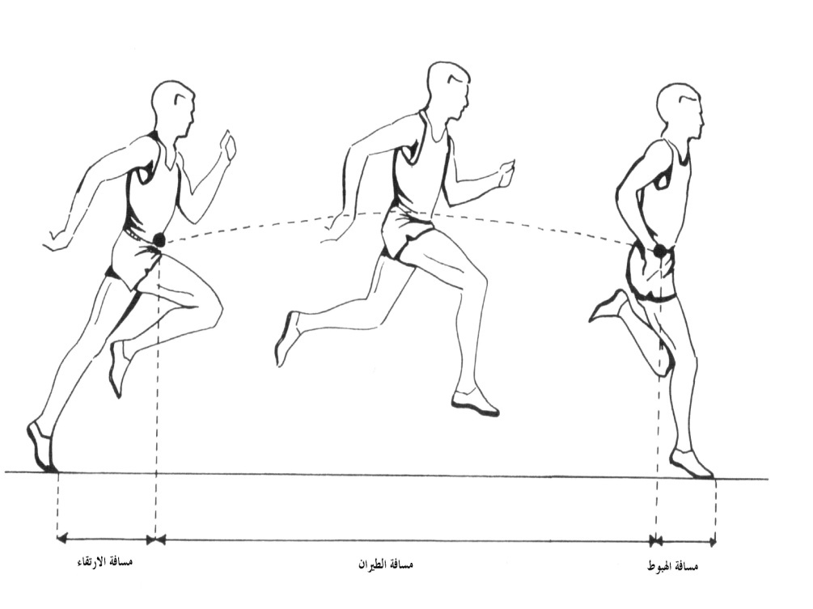
العدو
طول الخطوة يمكن تحديده من خلال جمع ثلاث مسافات وهي: مسافة الإقلاع : المسافة من نقطة مركز الثقل الى مقدمة القدم لحظة خروجها من الأرض
مسافة الطيران: المسافة ألأفقية التي يقطعها الجسم فترة الطيران
مسافة الهبوط: المسافة الأفقية بين مقدمة القدم لحظة ملامسة الأرض و مركز الثقل.
مسافة كل مسافة الى المسافة الكلية موضح في الجدول المقابل. البيانات لعدد 12 عداء 100م مع زمن من 9.9 -10.4.

Slide 4
وضع الجسم عند العدو
الشكل المقابل يوضح مدى مساهمة العنصر الأول وهو مسافة الإقلاع حيث هناك تفاوت كبير بين هذه المسافة لحظة الانطلاق و عند وصول العداء الى اكبر مسافة خطوة.
زاوية الساق مع الأفقي لحظة الانطلاق تساوي 30 درجة بينما لحظة الوصول الى اكبر مسافة 60 درجة. ذلك يمثل تغير في المسافة الأفقية من 40سم لحظة الانطلاق الى 90سم عند الوصول الى اكبر مسافة للخطوة.
خلال مسافة الطيران يؤثر على اللاعب نفس المؤثرات التي تؤثر على المقذوفه ( سرعة الطلاق، ارتفاع الاطلاق،زاوية الاطلاق، مقاومة الهواء).
أهم عنصر هو سرعة الاطلاق و يتحدد هذا العنصر من خلال قوى رد الفعل و التي بدورها تتأثر بقدرة العضلات العاملة على مفاصل القدم و الركبة و الفخذ. مقاومة الهواء رغم تأثيرها في جميع المراحل الا انها تأثر اكثر خلال مرحلة الطيران.
المسافة الأخيرة و هي مسافة الهبوط تعتبر اقل المسافات مساهمة و هدف العداء وضع الرجل في افضل حالة بالنسبة الى قوى رد الفعل.

Slide 5
العدو (تردد الخطوة)
يعتمد عدد الخطوات التي يأخذها العداء على زمن الخطوة. كلما طال هذا الزمن كلما قل عدد الخطوات خلال مسافة معينة.
يمكن اعتبار زمن الخطوة من خلال حساب الزمن الذي يكون فيه العداء على الأرض و الزمن الذي يكون فيه في الهواء.
وجد ان النسبة بين هذين العنصرين لأبرز العدائين من 2:1 عند البدأ الى 1:1.3ــ 1.5 عند الوصول الى اقصى سرعة. يعني ذلك ان العداء يقضي نسبة 67% من الزمن على الأرض في الخطوات الأولى تقل الى 40ــ45% عند الوصول الى اقصى سرعة.
يعتمد زمن اتصال القدم بالأرض على قدرة العضلات على دفع الجسم الى الأمام و عموديا للوصل الى المرحلة التالية (الطيران).
مرحلة الطيران تعتمد على مؤثرات المقذوفة.

Slide 6
العدو (دراسات)
هناك علاقة بين طول اللاعب و طول الخطوة لديه. ايضا علاقة بين طول رجل اللاعب مقاسا من المدور الكبير الى باطن القدم وبين طول الخطوة. بالقياس وجد ان نسبة طول اللاعب الى خطوته تعادل 1.14 و تعادل 2.11 من طول رجله. متوسط الخطوة تقريبا 1.98م.
علاقة كبيرة بين العنصرين السابقين و بين تردد الخطوة. مع الزيادة في العنصرين السابقين يأتي نقصان في تردد الخطوة.
الطول الأقصى للخطوة مقاسا بين مسافة 50 ــ 60م من 100م سباق يمكن تقديرها بإضافة 18سم الى متوسط طول الخطوة.
طول الخطوة الأقصى مثل ما نسبته 1.24 من طول اللاعب. عند احتساب اللاعبين البارزين فقط ترتفع هذه النسبة لتصل الى 1.265.

Slide 7
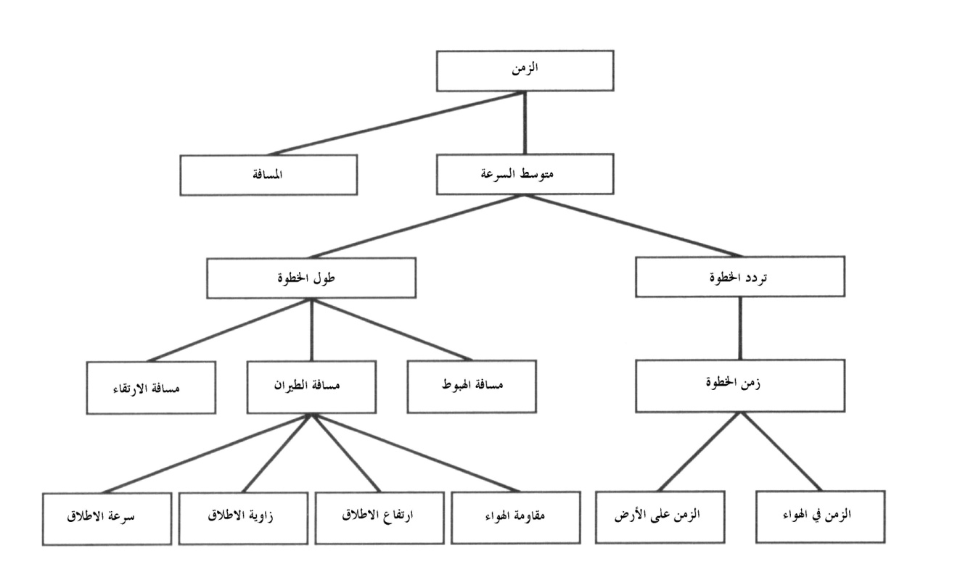
المفاهيم الميكانيكية الأساسية المتعلقة بالعدو
العلاقة بين الزمن اللازم لقطع مسافة معينة و العوامل التي تحدد ذلك الزمن تتضح من خلال الشكل التالي

Slide 8
العدو البدء في المسافات القصيرة
يوجد ثلاث انواع من البدء في المسافات القصيرة و هي:
القصير
المتوسط
الطويل
الاختلاف بين هذه الأنواع يعتمد على المسافة بين الأقدام
( من اصابع القدم الأولى الى اصابع القدم الثانية كما تقاس نسبة الى اتجاه الجري).

Slide 9
السرعة و الزمن لأوضاع مختلفة عند البدء
البدء المتوسط هو أفضل نوع حسب البيانات المتوفرة في الجدول التالي:
بيانات أخرى:
المسافة الأفقية بين اليدين (20سم بين الإبهام لكل يد)
نسبة وزن الجسم المدعوم على اليدين (73-83 للمميزين)
رد الفعل للقدمين ( مثل بصمة القدم)
مسافة الوصول الى السعة القصوى (50-70م)
الاختلاف بين الذكور و الإناث
تصميم مكعبات البدء

Slide 10
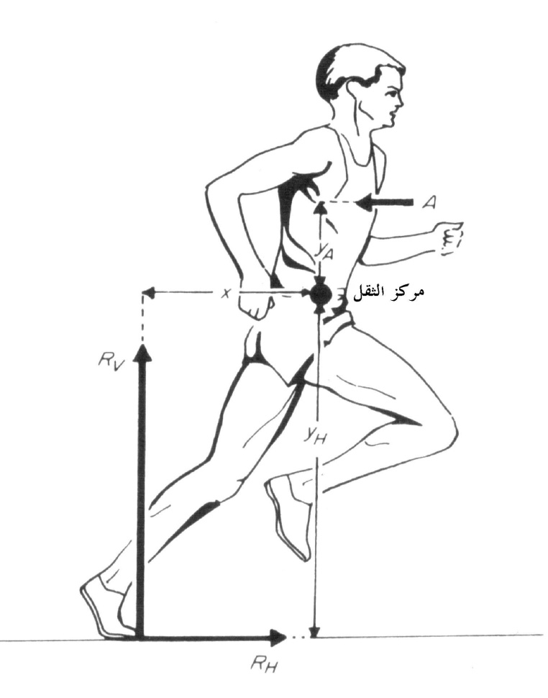
وضع الجذع اثناء العدو
القوى المؤثرة على العداء هي:
1- قوة رد الفعل الأرضية العمودية (Rv)
2- قوة رد الفعل الرضية الأفقية (Rh)
2- مقاومة الهواء (A)
عزوم التدوير المؤثرة هي:
1- Rv *x
2- Rh*yh
3- A*ya
العزوم التي يدير الجسم ضد عقارب الساعة:
Rh*Yh+A*ya
العزوم التي تدير الجسم مع عقارب الساعة هي:
Rv*xv

Slide 11
الوثب الطويل

Slide 12
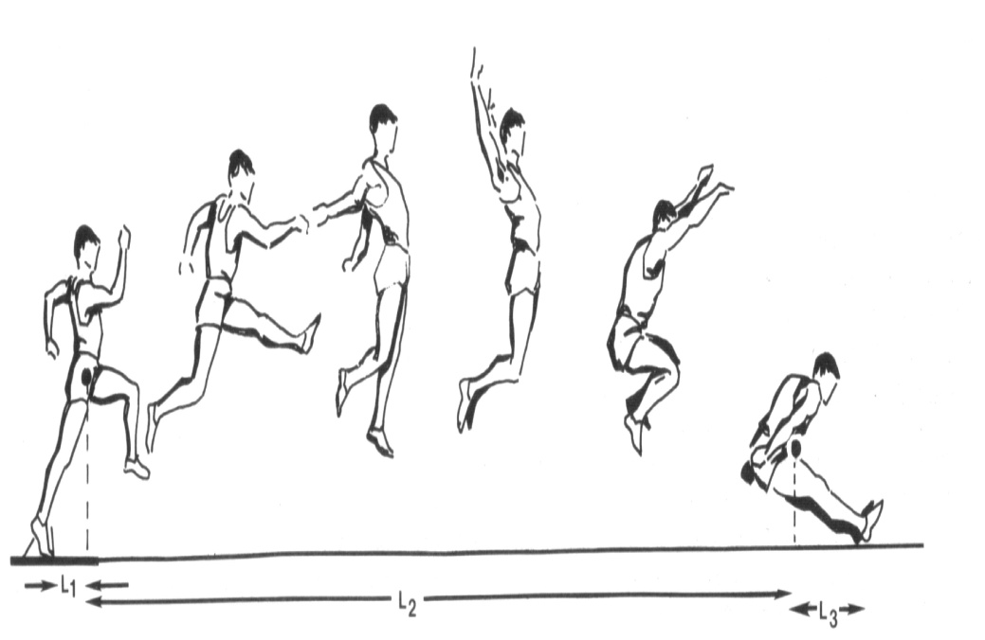
مراحل الوثب الطويل 1
الهدف من المسابقة
L1 المسافة الأفقية بين مقدمة لوحة الوثب و مركز الثقل
L2 المسافة الأفقية التي يقطعها مركز الثقل اثناء الطيران
L3 المسافة الأفقية بين مركز الثقل و ما تتركة الرجل من اثر لحظة ملامسة الأرض
زاوية الانطلاق=
السرعة هي العامل الأكثر اهمية. (الوضع المثالي سرعة اقتراب عالية و فقد قليل عند الارتقاء)

Slide 13
وثب طويل 2

Slide 14
وثب طويل 3 سرعة و زاوية الانطلاق لبعض البارزين
ارتفاع الوثبة يعتمد على السرعة. كلما زادت السرعة كلما قل زمن ملامسة القدم للأرض و عليه تقل السرعة العمودية.
بسبب السرعة الأفقية الكبيرة و قلة الزمن المتاح للقدم على الأرض ( .08 ــ .14)، تكون زاوية الانطلاق اقل من المثالية (45) انظر الشكل المجاور
ارتفاع الانطلاق ( الفرق بين ارتفاع مركز الثقل لحظة الانطلاق و ملامسة القدم للأرض) يعتمد على وضع الجسم في كلا الحالتين
يستطيع اللاعب ان يتحكم في الجزء الأول عن طريق رفع الذراعين، الجذع، الرأس عاليا و في الجزء ألآخر عن طريق تأخير الهبوط بأكبر ما يمكن.

Slide 15
الوثب الطويل 4 الاقتراب
الغرض من الاقتراب هو تحصيل اكبر قدر من السرعة و وضع الجسم في الوضع المثالي للوثب.
طول مرحلة الاقتراب يعتمد على مقدرة الواثب على استغلال اكبر نسبة ممكنة من سرعة الاقتراب في مرحلة الارتقاء و على مقدرة الواثب على تحقيق ثبات عالي في خطواته من محاولة الى اخرى.
Henry يقترح انه في حالة كون الواثب يستطيع التحكم في 100% من سرعته ان يستخدم 45 ــ 55م.
في حالة التحكم في 95%، 20م قد يكون كافيا. اضف الى ذلك من 4 ــ 7م للوصول الى السرعة المطلوبة.
معظم لاعبي الوثب الطويل يستخدمون من 40 الى 54 م اقتراب.

Slide 16
الوثب الطويل 5 التحول من الاقتراب الى الارتقاء
يعتبر التحول من الاقتراب الى الارتقاء من اهم مراحل الوثب الطويل.
معظم لاعبي الوثب الطويل البارعين يقومون بالتالي:
انخفاض في مركز الثقل بحوالي 4سم لحظة الملامسة و زيادة من 5 ــ 7سم في مسافة الهبوط عند نهاية الخطوة ما قبل الأخيرة
انخفاض من38 ــ 46سم في مسافة الطيران في آخر خطوة
زيادة من 27 ــ 34سم في مسافة الهبوط في آخر خطوة مقارنة بالخطوات الثلاث السابقة

Slide 17
الوثب الطويل 6 أي اسلوب وثب يستخدم الواثب
اقل من 6م البحار
6-6.5 البحار او التعلق
6.5-7 التعلق
7-7.5 2.5 مشي
اكثر من 7.5 3.5 مشي

Slide 18
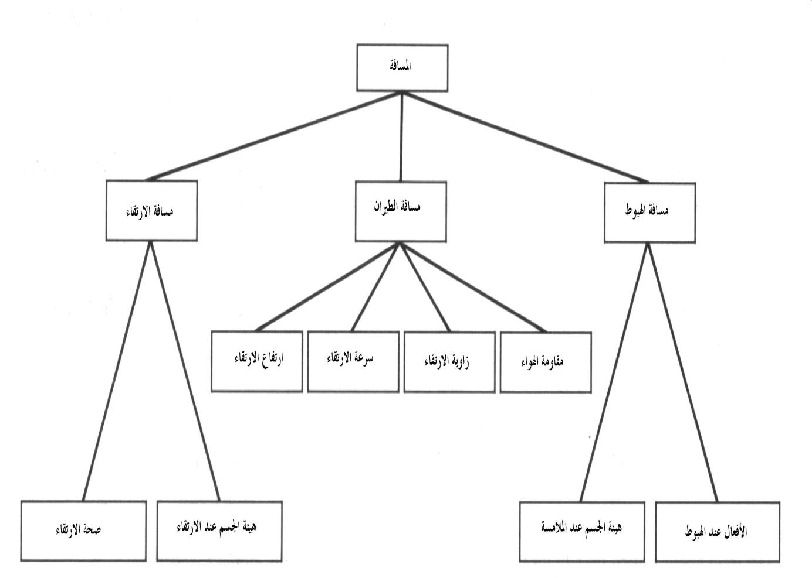
وثب طويل 4 المفاهيم الميكانيكية الأساسية للوثب الطويل

Slide 19
الوثب العالي

Slide 20
الوثب العالي 1
الارتفاع الذي يصل اليه الواثب يمكن تقسيمه الى ثلاث اجزاء:
ارتفاع مركز الثقل لحظة الارتقاء (H1)
ارتفع مركزالثقل اثناء الطيران (H2)
الفرق بين موقع مركز الثقل و ارتفاع العارضة (H3)

Slide 21
الوثب العالي 2
أهمية هذه الأرقام في تحليل الوثبة
الفرق بين طول اللاعب و الارتفاعات المحققة (H1,H2, H3)
هل هناك أي ملاحظات

Slide 22
الوثب العالي 3 ارتفاع الارتقاء
ارتفاع مركز الثقل في هذه اللحظه يحدده و ضع الجسم و لايمكن تحديد وضع مناسب للجميع
الوضع المثالي و لكن ليس المناسب و المرغوب تحقيقه هو:
جذع مستقيم
يدين عاليتين
الرجل الساندة ممدودة و عالية
الرجل الممرجحة ممدودة و عمودية

Slide 23
الوثب العالي 4 ارتفاع الطيران
يحدد هذا الارتفاع السرعة العمودية لحظة الارتقاء.
السرعة العمودية اثناء الارتقاء تعتمد على الحركات التي تتم في الخطوتين السابقتين.
المرغوب هو سرعة عمودية الى الأعلى او صفر سرعة عمودية اثناء الارتقاء.
سرعة عمودية الى الأعلى او صفر سرعة تكزن مرغوبة في حالة عدو التأثير على الدفع الخطي العمودي.
ملاحظة الحاجة الى كمية حركة دورانية و تأثير ذلك على السرعة العمودية.

Slide 24
الوثب العالي 5 دراسات سابقة
زمن الارتقاء يعتمد على نوع الوثبة. فوسبري (.12 ــ .17)، السرجية (.17 ــ .23).
زمن الاتقاء يعتمد على حركة الأجزاء الحرة الحركة و خاصة الرجل الممرجة. اللاعبين الذين يستخدمون رجل ممدودة يقضون زمن اطول مقارنة بالرجل المثنية.
من يستخدم كلا اليدين في الوثب يقضي زمن اطول الثناء الارتقاء
يبدو ان هناك وقت مثالي لكل لاعب على حدة.
زيادة في ارتفاع الوثبة مع نقصان زمن الاتقاء ( قارن مع الدفع الخطي و علاقته بكمية الحركة).

Slide 25
الوثب العالي 6 ارتفاع مجاوزة العارضة
يسمى احيانا فعالية المجاوزة للعارضة.
تعتمد على وضع الجسم فوق العارضة و على الحركات التي يقوم بها اثناء التعدية.
وضع الجسم يعتمد على نوع الوثبة

Slide 26
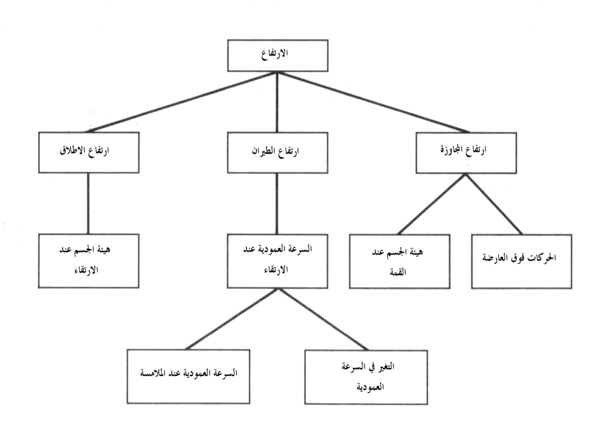
الوثب العالي 7 الاقتراب
المبتدأين يفضل استخدامهم من 5 الى 7 خطوات قبل الاتقاء
المتقدمين من 7 الى 11
العامل المؤثر هنا هو قوة عضلات الرجلين و القدرة على تنسيق الحركات اثناء اللارتقاء
معظم الواثبين يصل الى آخر خطوة بزاوية من 20 الى 40 درجة بغض النظر الى الأسلوب المستخدم

Slide 27
الوثب العالي 8 الاقتراب 2
تخفيض مركز الثقل عن طريق ثني الركبة
NIGG وجد ان كلما انخفض مركز الثقل اثناء الارتقاء كلما زادت مسافة الوثبة ( 2.3م)
زيادة في الخطوة قبل الأخيرة و تقليل في الخطوة الأخير استعداد لأخذ الجسم الوضع المثالي للوثب

Slide 28
الوثب العالي 9 تجاوز العارضة
معظم المؤثرات على اللاعب اثناء بقائه في الهواء هي ارتفاع مركز الثقل، السرعة و كمية الحركة الدورانية)
في وثبة فوسبري:
مد للركبة قبل لحظة ملامستها للعارضة
بسبب هذه الحركة، هناك حركة مضادة في الجزء العلوي من الجسم
يفضل عدم البدا في هذه الحركة الا بعد تعدية الفخذ للعارضة بسبب انخفاض الفخذ نسبة الى الجسم نتيجة الى الحركات المضادة في الرجلين و اعلى الجسم

Slide 29
الزانة

Slide 30
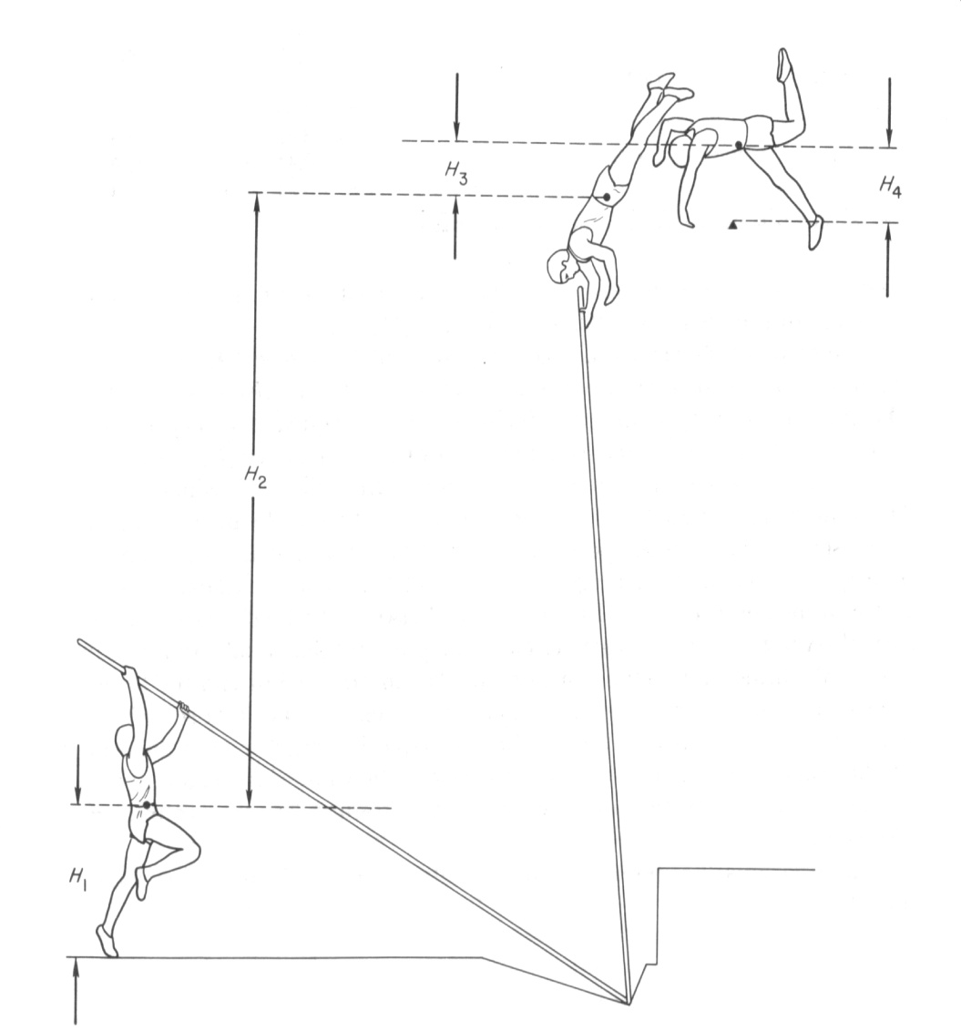
الزانة 1
H1 المسافة من مركز الثقل الى الأرض لحظة الطيران
H2 المسافة المقطوعة خلال عملية الطيران
H3 المسافة التي يرتفع فيها مركز الثقل بعد ترك الزانة
H4 الفرق بين اعلى مسافة يصل اليها مركز الثقل و العارضة

Slide 31
الزانة 2
ملاحظة طول اللاعب مع المسافات المحققة
العوامل المؤثرة على المسافات H1,H3,H4 هي نفسها المؤثرة على الوثب العالي
العوامل المؤثرة على H2

Slide 32
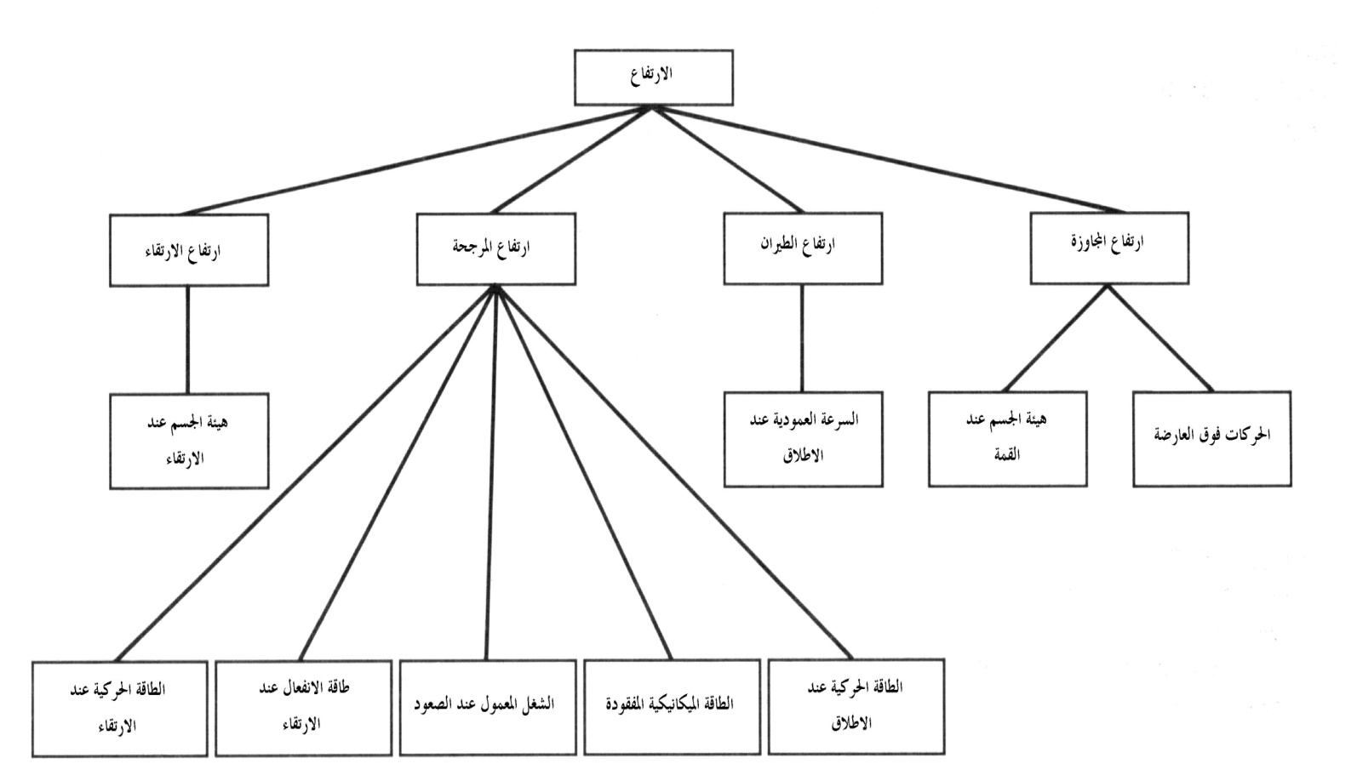
الزانة 3

Slide 33
الرمح

Slide 34
الرمح 1
العوامل المؤثرة على المسافة التي يقطعها الرمح هي:
سرعة الاطلاق
ارتفاع الاطلاق
زاوية الاطلاق
ديناميكية الرمح و التي يحمكها بصفة كبيرة و لكن غير تامة التصميم المقنن من قبل القانون
1980 تغير التصميم للرجال لكي يعالج الارقام المحققة و التي تعدت في بعض الاحيان حدود الصالات المغلقة (104.8م)

Slide 35
الرمح 2 نتائج بحوث على الرمح الجديد
مقاومة الهواء للرمح الجديد اكبر مما يؤدي الى تقليل المسافة المقطوعة.
السرعة هي العامل الحاسم في التأثير على المسافة المقطوعة.
الواوية المثالية للإطلاق تتراوح من 30-40 درجة. 1987 أفضل اللاعبين تراوحت الزوايا لهم من 31-38 درجة.
زاوية الإطلاق و الهجوم لهما تأثير بسيط على المسافة المقطوعة.
وجود هواء خلفي مساند يحدث زيادة في المسافة و لكن بسيطة ( هواء 7.5 م/ث زيادة 0.67م).

Slide 36
الرمح 3 القبضة
ثلاث أنواع من القبضات:
الإبهام والأصبع الأول
الإبهام و الإصبع الثاني
الإصبع الأول و الثاني
70% من أفضل الرماة يستخدمون النوع الثالث
25% النوع الثاني
5% النوع الأول
لا يوجد دليل علمي على أفضلية أي واحد من الأنواع على الآخر.

Slide 37
الرمح 4 الاقتراب
معظم اللاعبين يستخدمون مسافة اقتراب من 9-15م أو من 6 إلى 10 خطوات
إضافة إلى:
بعض الخطوات عند البداية
5-7 خطوات للتحول من الجري الى الرمي
خطوة لإيقاف الجسم بعد إطلاق الرمح
يعطى مسافة كلية في حدود 12-18 خطوة ( 20-30م)

Slide 38
الرمح 5 سرعة الاطلاق
أفضل عملية إطلاق عندما يكون ترتيب وصول العلى سرعة ممكنة لأطراف الجسم المستخدمة في المهارة كما يلي:
الفخذ
الكتف
المرفق
الرمح

Slide 39
المطرقة

Slide 40
المطرقة 1
العوامل المؤثرة هي:
السرعة
الزاوية
ارتفاع الاطلاق
مقاومة الهواء

Slide 41
المطرقة 2
عندما يكون السلك مطابقا لمحور الدوران، فإن قوة الجذب المركزية تعمل على تغيير اتجاه المطرقة فقط. (a)
عندما يكون السلك يشكل زاوية مع خط امتداد محور الدوران فيكون هناك مكونين:
مكون جاذب مركزي ( تغيير اتجاه)
مكون مماسي ( تغيير سرعة)

Slide 42
المطرقة 3
القانون: V_{t}=wr
عندما تكون السرعة الدورانية ثابتة، كلما زاد نصف القطر زادت السرعة الخطية للمطرقة
عندما يكون نصف القطر ثابت، كلما زادت السرعة الدورانية زادت السرعة الخطية
تطبيقيا، المزيج في الزيادة في السرعة الدورانية و النصف القطر هو المثالي

Slide 43
المطرقة 4
كلما زادت السرعة الخطية للمطرقة، كلما زادت قوة الجذب المركزية المطلوب من اللاعب إنتاجها لكي يبقي المطرقة في حالة الدوران نسبة إلى محور الدوران
هذه الزيادة في قوة الجذب المركزية يصاحبها زيادة مساوية في قوة الطرد المركزية
يتطلب هذا التغير في القوة إلى ضرورة تغيير اللاعب من وضعه

Slide 44
المطرقة 5
القوى المؤثرة على اللاعب هي:
وزن اللاعب
قوة الجذب المركزية
قوى رد الفعل من الأرض على قدم اللاعب
كل قوة تنتج عزم تدوير حول قدم اللاعب.
وزن اللاعب ينتج عزم ضد عقارب الساعة
قوة الطرد المركزية تنتج عزم مع عقارب الساعة
مع الزيادة في السرعة، تزداد قوة الطرد المركزية و عزم الدوران المصاحب
هذه الزيادة تجبر اللاعب على اتخاذ الأوضاع 2-3 لكي يوازن بين العزوم
تعديل الوضع بحيث يخفض و يعود بمركز ثقله إلى الخلف عن طريق ثني الفخذ و الركبة مما يقلل من ذراع عزم قوة الطرد و يزيد من ذراع العزم الوزن

Slide 45
المطرقة 6
بسبب كون المطرقة تترك يد اللاعب و هي على ارتفاع الكتف تقريبا، 1.6-1.9م فوق مستوى الهبوط، أفضل زاوية إطلاق هي اقل من 45. من 43-44 درجة لرمية في حدود 45م.
لرميات من 77.06-83.06م تتراوح الزاوية من 38-44.

